Slide 1
石化生产过程基于大数据解析的分类建模方法研究 报告人：党添添 指导老师：黄德先
2022/11/22
Notes:
各位老师好，我是自96班的党添添。今天我的开题答辩题目和毕设研究题目是，石化生产过程基于大数据解析的分类建模方法研究

Slide 2
目录
研究背景及意义
研究进展
研究内容
工作安排

Slide 3
课题背景：石化生产分类模型
分类模型的必要性：石化生产中原油的类型复杂，变化频繁；相同的模型对于不同种类的原油效果差异很大[1]。
不同炼油厂石油成分不同
Type-specific模型
石油组分变化频繁
建立分类模型来处理不同类型的原油
石油成分随时间会变化
Type-specific 模型：原油被分类后，针对其类别使用的模型不同类的模型
[1]黄德先, 江永亨, 金以慧. 炼油工业过程控制的研究现状, 问题与展望[J]. 自动化学报, 2017, 43(6): 902-916.
Notes:
首先是课题背景。在石化生产中，原油中各种成分的比例变化频繁。一方面，来自不同炼油厂的石油的成分不同，另一方面，石油的成分会随时间的变化而变化，为此，用单一的模型对石油工艺流程进行建模是不够准确的。黄老师在2017的一篇学报上提到，要对不同类型的原油使用不同的模型。为此，设计合理准确好用的分类模型在原油精炼的工艺流程中作用明显。

Slide 4
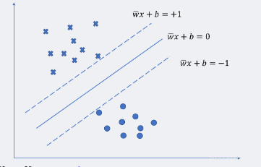
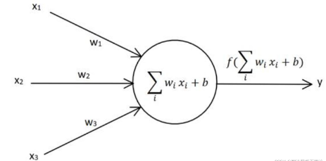
课题背景：基于大数据的分类方法
SVM [3]
ANN [4]
分类模型的主要方法有基于机制的方法，基于知识的方法以及数据驱动的方法[2]。数据驱动的方法近年来发展飞速，用于分类的方法层出不穷。
[2] Kavuri, Rengaswamy Surya N . "A review of process fault detection and diagnosis: Part II: Qualitative models and search strategies." Computers & Chemical Engineering (2003)
[3]Yan, Weiwu, Huihe Shao, and Xiaofan Wang. "Soft sensing modeling based on support vector machine and Bayesian model selection." Computers & chemical engineering 28.8 (2004): 1489-1498.
[4]Gonzaga, J. C. B., et al. "ANN-based soft-sensor for real-time process monitoring and control of an industrial polymerization process." Computers & chemical engineering 33.1 (2009): 43-49.
Notes:
分类模型是一种已经被研究了很长时间的模型了。有基于机制的方法，基于知识的方法和数据驱动的方法。近年来，随着计算资源的丰富，数据驱动的方法已经逐渐掌握了优势地位。

Slide 5
研究现状
Notes:
目前来说，用分类模型对原油进行分类然后再针对特定类型应用不同的模型是黄老师实验室做的比较多的内容。在研究现状这一部分，我会简要介绍一下

Slide 6
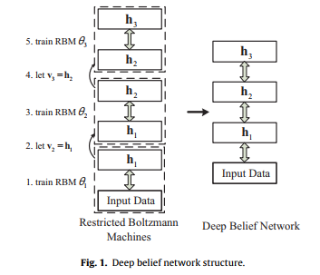
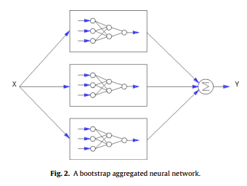
研究现状
用DBN方法[5]进行分类：用深度信念网络综合无监督和监督训练方法，建立石油来源比例和石油类别的非线性映射。（左图）
对原油进行分类的自举聚合模型方法[6]。（右图）
[5] Gao, Xiaoyong, et al. "Refinery scheduling with varying crude: A deep belief network classification and multimodel approach." AIChE Journal 60.7 (2014): 2525-2532.
[6] Zhou, Chang, et al. "Inferential estimation of kerosene dry point in refineries with varying crudes." Journal of Process Control 22.6 (2012): 1122-1126
Notes:
用深度信念网络进行分类。深度信念网络的主要架构如左下图所示，它综合利用了无监督和有监督的训练方法，它的非线性程度很高，建立了石油来源比例和石油类别的非线性映射，达到分类的目的。
自举聚合模型则是针对数据匮乏问题提出的，如右下图所示。数据驱动的方法需要的数据量很多，所以如果限制数据量的话，需要让数据具有更高的利用率。他针对的输入是成品率和进料率之间的比值，输出是分类的类别，减轻了数据匮乏的问题。

Slide 7
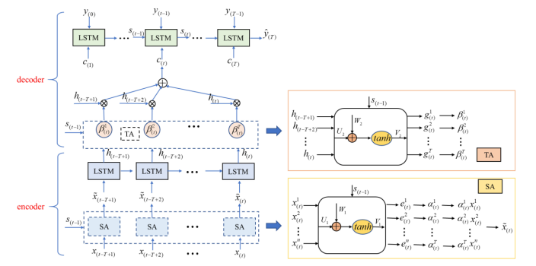
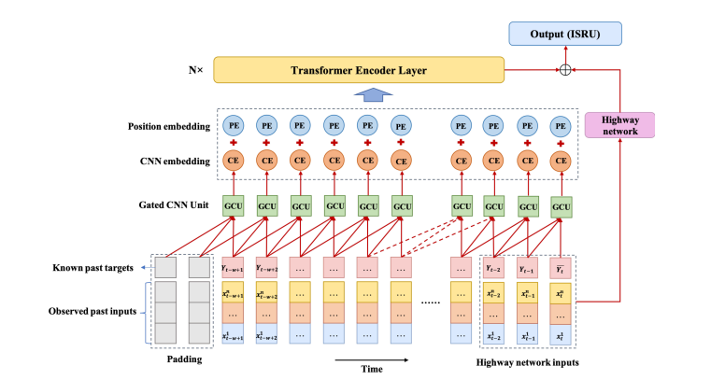
研究现状
神经网络的迭代很快，对于不同类型的数据，可以选用其适配的神经网络，例如对于按照一定频率采集的数据，可以把输入看作一个2D的图片。专注在图片上的神经网络就可以发挥作用。
文章[1][7]指出了现在基于大数据的工业过程中常用的一些方法和缺陷。对于工业数据，计算时间和计算效率是非常关键的点。神经网络需要的计算资源比较多，对于应用到实际工业生产中有一定困难。
[1]黄德先, 江永亨, 金以慧. 炼油工业过程控制的研究现状, 问题与展望[J]. 自动化学报, 2017, 43(6): 902-916
[7] Shang C, You F. Data analytics and machine learning for smart process manufacturing: recent advances and perspectives in the big data era[J]. Engineering, 2019, 5(6): 1010-1016.
[8] Geng Z, Chen Z, Meng Q, et al. Novel transformer based on gated convolutional neural network for dynamic soft sensor modeling of industrial processes[J]. IEEE Transactions on Industrial Informatics, 2021, 18(3): 1521-1529
[9] Yuan X, Li L, Shardt Y A W, et al. Deep learning with spatiotemporal attention-based LSTM for industrial soft sensor model development[J]. IEEE Transactions on Industrial Electronics, 2020, 68(5): 4404-4414
Notes:
神经网络的迭代很快，对于不同类型的数据，可以选用其适配的神经网络，例如对于按照一定频率采集的数据，可以把输入看作一个2D的图片。专注在图片上的神经网络就可以发挥作用。
这张图是2021年的一篇文章中提到的用transformer处理process data进行软测量的模型架构。以及这一张是2020年的一篇文章中提到的用LSTM处理工业数据的一张图。可以看到对于含有时间信息的数据，类似的用于多维数据以及包含位置信息的神经网络有很好的契合度和利用价值。
目前也有很多文献指出了现在基于大数据的工业过程中常用的一些方法和缺陷。对于工业数据，计算时间和计算效率是非常关键的点。神经网络需要的计算资源比较多，对于应用到实际工业生产中有一定困难。

Slide 8
研究内容
熟悉仿真软件的使用和熟练掌握用仿真软件生成仿真数据
利用石油数据建立分类模型提高模型精度
Notes:
我的研究内容主要有两个——熟悉仿真软件的使用和熟练掌握用仿真软件生成仿真数据
利用石油数据建立分类模型提高模型精度

Slide 9
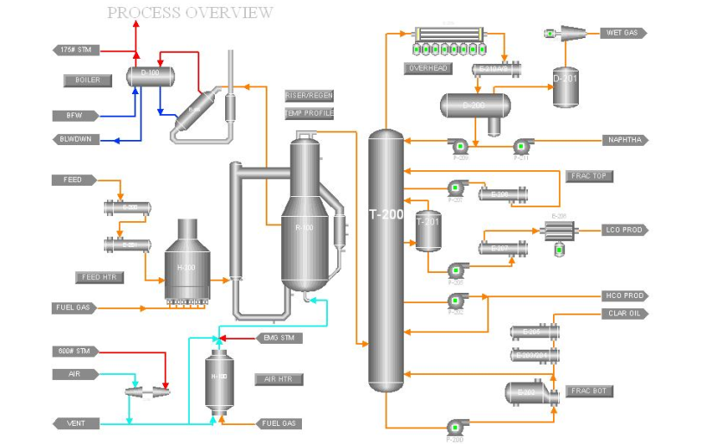
研究内容
熟悉仿真软件的使用和熟练掌握用仿真软件生成仿真数据
HYSYS是世界著名油气加工模拟软件工程公司开发的大型专家系统软件。该软件分动态和稳态两大部分。其动态和稳态主要用于油田地面工程建设设计和石油石化炼油工程设计计算分析。其动态部分可用于指挥原油生产和储运系统的运行。
《Guide to the Fluidized Catalytic Cracking Unit Standard Model》这本书详细介绍了如何用目前实验室的软件进行仿真数据生成的具体操作。
仿真软件可以生成足够多的数据用于数据驱动的模型训练，极大的减轻了因数据不足而产生的困难。生成仿真数据也是模型训练进行训练的第一步。
还有一些仿真软件没有可视化界面，要使用脚本语言进行操作。为此，要熟练掌握石油工业流程和石油原料等过程参数和过程装置。
Notes:
熟悉仿真软件的使用和熟练掌握用仿真软件生成仿真数据
HYSYS是一个已有的仿真软件，使用广泛，操作也简单。针对目前的具体工作，我们有实验室自己的仿真软件。这本书介绍了如何使用实验室的软件进行仿真。
仿真软件可以生成足够多的数据用于数据驱动的模型训练，极大的减轻了因数据不足而产生的困难。生成仿真数据也是模型进行训练的第一步。
还有一些仿真软件没有可视化界面，要使用脚本语言进行操作。为此，要熟练掌握石油工业流程和石油原料等过程参数和过程装置。
下面这张图片是可视化仿真软件中的架构图。

Slide 10
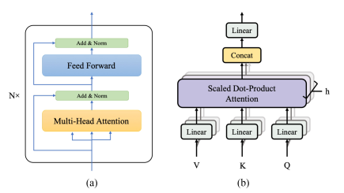
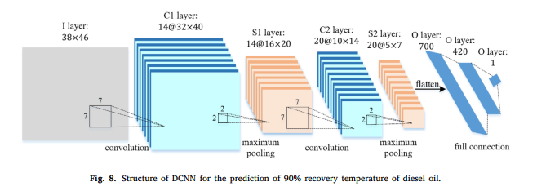
研究内容
2.利用石油数据建立分类模型提高模型精度
针对已有模型进行复现，[5]提到了用DBN方法进行石油分类模型的研究。DBN的准确率要高于NN。如果在合理增加NN的深度的情况下，可以逐渐加强非线性的程度，达到类似DBN或者超过DBN的效果。所以可以在使用一些更深的网络进行拓展和改进现有模型。
[5] Gao, Xiaoyong, et al. "Refinery scheduling with varying crude: A deep belief network classification and multimodel approach." AIChE Journal 60.7 (2014): 2525-2532.
[8] Geng Z, Chen Z, Meng Q, et al. Novel transformer based on gated convolutional neural network for dynamic soft sensor modeling of industrial processes[J]. IEEE Transactions on Industrial Informatics, 2021, 18(3): 1521-1529
[9] Yuan, Xiaofeng, et al. "A dynamic CNN for nonlinear dynamic feature learning in soft sensor modeling of industrial process data." Control Engineering Practice 104 (2020): 104614.
Notes:
上文提到的DBN方法是2014年的成果。在那时效果比一般的NN要好。随着深度神经网络的不断迭代，新的模型有很多。目前，有很多模型可以用在工业数据的处理上，如attention和CNN。这些模型可以用来提取工业数据的特征，下游任务可以根据实际需求进行选取。也就是说我们既可以设计下游任务是分类任务，也可以是回归任务。目前已有的研究基本都是针对软测量的，一般是回归任务。但对于分类任务来说，也是可行的，这部分内容还不够充足，需要我接下来利用这些已有的方法进行尝试和研究。

Slide 11
研究内容
优化计算时间。对于神经网络来说，计算成本大。梯度下降和反向传播设计一些矩阵计算，很容易让时间成本过大。对于已有的模型，需要合理选择网络参数，在保证计算速度的情况下，保证网络的性能。
同时，现有的文献往往都是基于特定数据集的，例如同样的LSTM网络，一个[9]是针对磨矿—溢流浆数据，一个[10]是针对加氢裂化石油过程中的数据为此，这部分的研究重点在于：
用已有模型（或者改进的模型）验证炼油数据分类建模过程中的可行性和有效性。包括训练和测试的准确率，训练时间花费等。
结合仿真软件和实际工业数据，应用近5年来比较适配的神经网络，与之前的分类方法进行对比，选择适配的分类建模方法，在原有的分类建模方法上实现石化生产过程的模型特异性。
[9] Yuan X, Li L, Shardt Y A W, et al. Deep learning with spatiotemporal attention-based LSTM for industrial soft sensor model development[J]. IEEE Transactions on Industrial Electronics, 2020, 68(5): 4404-4414
[10]Zhou J, Wang X, Yang C, et al. A novel soft sensor modeling approach based on difference-LSTM for complex industrial process[J]. IEEE Transactions on Industrial Informatics, 2021, 18(5): 2955-2964.
Notes:
神经网络的计算时间要求高，为此，要从很多种神经网络和一些传统方法中进行选择。传统方法也不一定不好。同时，目前的文献往往是针对某一种特定数据集构建的。例如这两篇文章，都是应用了LSTM，但是一篇是针对磨矿-溢流浆数据，另一篇是针对加氢裂化石油数据的。两者的模型虽然一样，但细节差别很多。针对某一种特定的数据，应该设计不同的模型架构。因此，这部分的研究内容主要是通过分析已有模型的性能，然后在当前任务中进行尝试，分析不同方法之间的区别，根据石油数据的特异性选择综合效应最好的模型。

Slide 12
工作计划
秋季学期12-17周，阅读石油分类模型文献，阅读仿真软件指导书，积极与老师沟通，学习仿真软件的使用，自己能够生成相应的仿真数据。
春季学期1-3周，阅读相关文献，了解石油分类模型在提高模型精度方面的重要性，研究数据分类模型的基本方法。准备中期报告。
春季学期4-8周，阅读相关文献。根据中期报告的结果，改进自己的工作，进行稳态建模。
春季学期9-12周，阅读相关文献，进一步改进模型的细节，实现模型与仿真软件的匹配和耦合。
春季学期13-16周，撰写毕业论文。
Notes:
直接读

Slide 13
参考文献
[1]黄德先, 江永亨, 金以慧. 炼油工业过程控制的研究现状, 问题与展望[J]. 自动化学报, 2017, 43(6): 902-916.
[2] Kavuri, Rengaswamy Surya N . "A review of process fault detection and diagnosis: Part II: Qualitative models and search strategies." Computers & Chemical Engineering (2003)
[3]Yan, Weiwu, Huihe Shao, and Xiaofan Wang. "Soft sensing modeling based on support vector machine and Bayesian model selection." Computers & chemical engineering 28.8 (2004): 1489-1498.
[4]Gonzaga, J. C. B., et al. "ANN-based soft-sensor for real-time process monitoring and control of an industrial polymerization process." Computers & chemical engineering 33.1 (2009): 43-49.
[5] Gao, Xiaoyong, et al. "Refinery scheduling with varying crude: A deep belief network classification and multimodel approach." AIChE Journal 60.7 (2014): 2525-2532.
[6] Zhou, Chang, et al. "Inferential estimation of kerosene dry point in refineries with varying crudes." Journal of Process Control 22.6 (2012): 1122-1126

Slide 14
参考文献
[7] Shang C, You F. Data analytics and machine learning for smart process manufacturing: recent advances and perspectives in the big data era[J]. Engineering, 2019, 5(6): 1010-1016.
[8] Geng Z, Chen Z, Meng Q, et al. Novel transformer based on gated convolutional neural network for dynamic soft sensor modeling of industrial processes[J]. IEEE Transactions on Industrial Informatics, 2021, 18(3): 1521-1529
[9] Yuan X, Li L, Shardt Y A W, et al. Deep learning with spatiotemporal attention-based LSTM for industrial soft sensor model development[J]. IEEE Transactions on Industrial Electronics, 2020, 68(5): 4404-4414
[10]Zhou J, Wang X, Yang C, et al. A novel soft sensor modeling approach based on difference-LSTM for complex industrial process[J]. IEEE Transactions on Industrial Informatics, 2021, 18(5): 2955-2964.

Slide 15
感谢大家！ 恳请各位老师和同学批评和指正！

